Slide 1


CHÀO MỪNG
CÁC EM ĐẾN VỚI TIẾT HỌC MỚI!

Slide 2

KHỞI ĐỘNG
Trả lời câu hỏi
Vị ngữ là gì?
Vị ngữ dùng để làm gì?

Slide 3
Vị ngữ là thành phần chính của câu, dùng để
a) Giới thiệu, nhận xét về sự vật được nêu ở chủ ngữ (trả lời câu hỏi Là gì?).
b) Kể hoạt động của sự vật được nêu ở chủ ngữ (trả lời câu hỏi Làm gì?).
c) Miêu tả đặc điểm, trạng thái của sự vật được nêu ở chủ ngữ (trả lời câu hỏi Thế nào?).

Slide 4

BÀI 12:
LUYỆN TỪ VÀ CÂU
LUYỆN TẬP VỊ NGỮ

Slide 5

NỘI DUNG BÀI HỌC
1. Nhận xét
2. Tìm vị ngữ trong câu
3. Luyện tập

Slide 6
1. NHẬN XÉT
Tìm vị ngữ trong các câu sau
a) Lương Định Của là một nhà nông học xuất sắc và là cha đẻ của nhiều giống cây trồng mới... Ông là người đầu tiên ứng dụng một cách sáng tạo các kĩ thuật canh tác của nước ngoài vào việc trồng lúa ở Việt Nam.
Theo MINH CHUYÊN

Slide 7
1. NHẬN XÉT
Tìm vị ngữ trong các câu sau
b) Mặt hồ lăn tăn gợn nước, óng ánh màu nắng. Những cơn gió lạnh nhẹ nhàng đưa sóng đánh vào bờ. Đàn vịt vẫn nhởn nhơ trôi... Cô bé cất tiếng cười giòn tan. Chuỗi cười lan lan theo sóng nước, vang đi thật xa.
Theo LÊ MINH

Slide 8
2. TÌM VỊ NGỮ TRONG CÂU
Xếp các vị ngữ mà em tìm được ở bài tập 2 vào nhóm thích hợp
a
b
c
Vị ngữ giới thiệu, nhận xét về sự vật được nêu ở chủ ngữ.
Vị ngữ kể hoạt động của sự vật được nêu ở chủ ngữ.
Vị ngữ miêu tả đặc điểm, trạng thái của sự vật được nêu ở chủ ngữ.

Slide 9

a
Vị ngữ giới thiệu, nhận xét về sự vật được nêu ở chủ ngữ.
Là một nhà nông học xuất sắc và là cha đẻ của nhiều giống cây trồng mới;
Là người đầu tiên ứng dụng một cách sáng tạo các kĩ thuật canh tác của nước ngoài vào việc trồng lúa ở Việt Nam.

Slide 10
b
Vị ngữ kể hoạt động của sự vật được nêu ở chủ ngữ.
Cất tiếng cười giòn tan

Slide 11
c
Lăn tăn gợn nước, ông ánh màu nắng;
Nhẹ nhàng đưa sóng đánh vào bờ;
Vẫn nhởn nhơ trôi, Ian lan theo sông nước, vang đi thật xa.
Vị ngữ miêu tả đặc điểm, trạng thái của sự vật được nêu ở chủ ngữ.

Slide 12
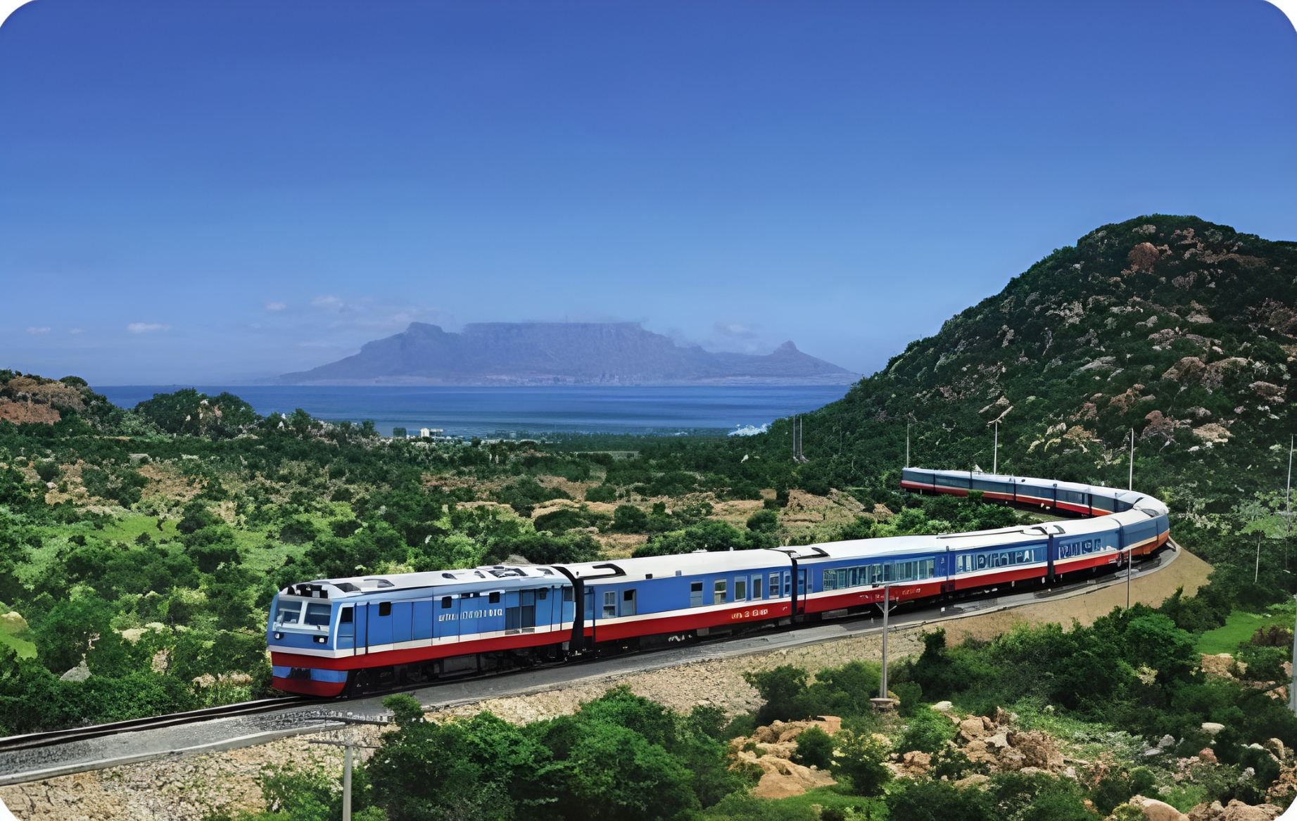
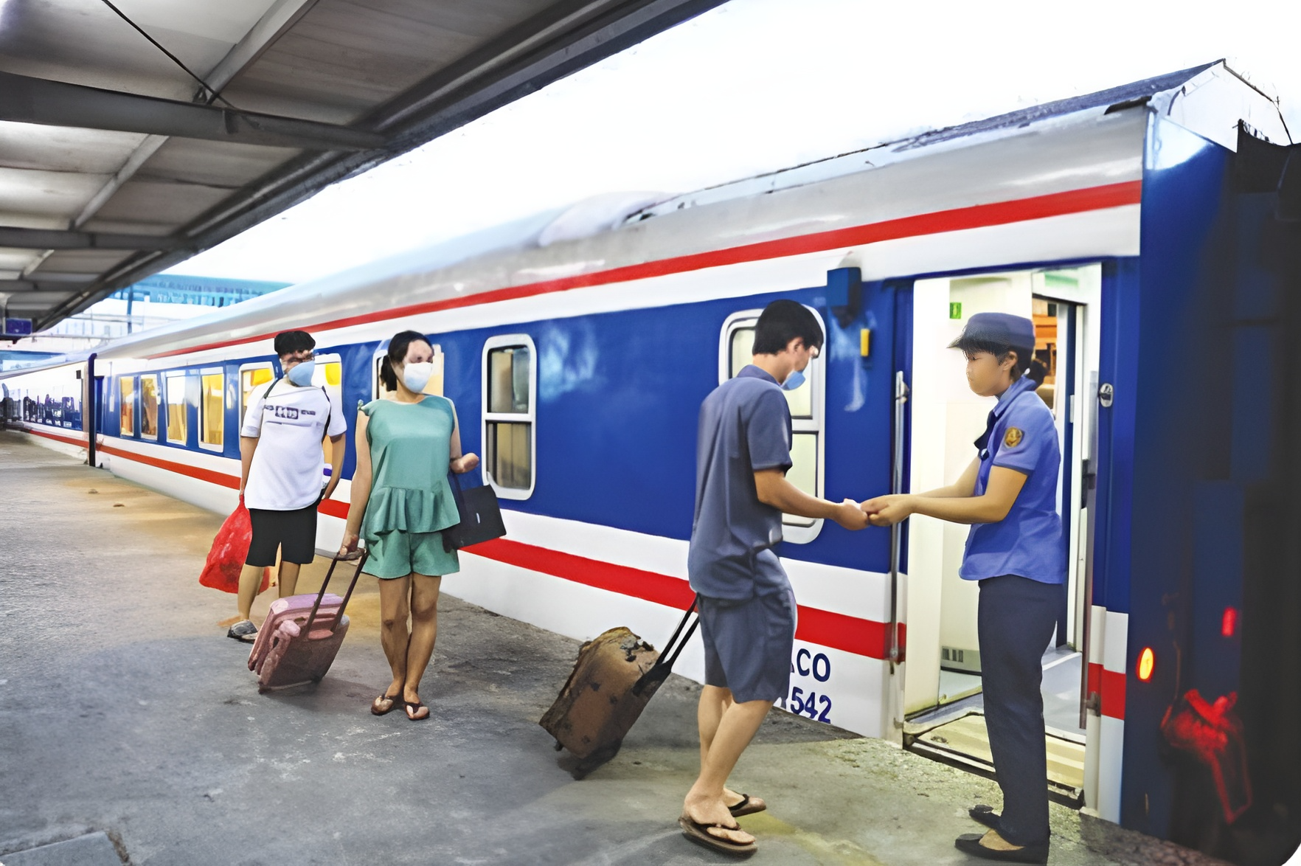
3. LUYỆN TẬP
Quan sát hai bức ảnh đoàn tàu Thống Nhất và viết ba câu

Slide 13



3. LUYỆN TẬP
Quan sát hai bức ảnh đoàn tàu Thống Nhất và viết ba câu
Một câu giới thiệu đoàn tàu.
Một câu kể hoạt động của người soát về hoặc hành khách đi tàu.
Một câu miêu tả đặc điểm của đoàn tàu hoặc cảnh đẹp bên đường tàu.

Slide 14
Gợi ý
Một câu giới thiệu đoàn tàu.
Đây là đoàn tàu Thống Nhất.
Một câu kể hoạt động của người soát về hoặc hành khách đi tàu.
Người soát vé đang kiểm tra vé của hành khách trước khi lên tàu.
Một câu miêu tả đặc điểm của đoàn tàu hoặc cảnh đẹp bên đường tàu.
Đoàn tàu rất dài.

Slide 15
CỦNG CỐ, DẶN DÒ
Ôn lại kiến thức đã học.
Chuẩn bị bài mới:
Bài viết 2 – Trả bài
viết thư thăm hỏi.

Slide 16
CẢM ƠN CÁC EM ĐÃ CHÚ Ý
LẮNG NGHE!

